Slide 1
TS20

Slide 2



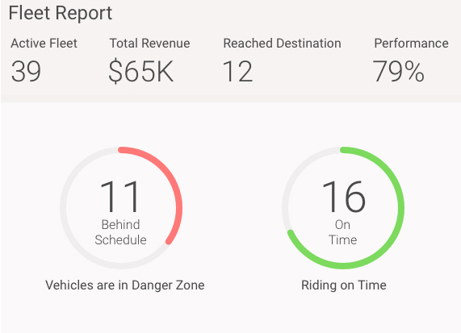
Dernier tournoi

Slide 3
Connexion admin seulement
Login
Mot de passe

Slide 4
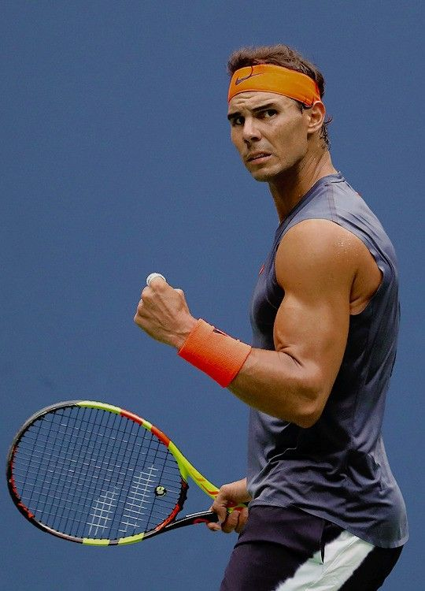
Dernier tournoi
Ajouter un joueur
Nom
Nadal
Prénom
Rafael
Age
34
Parcourir

Slide 5
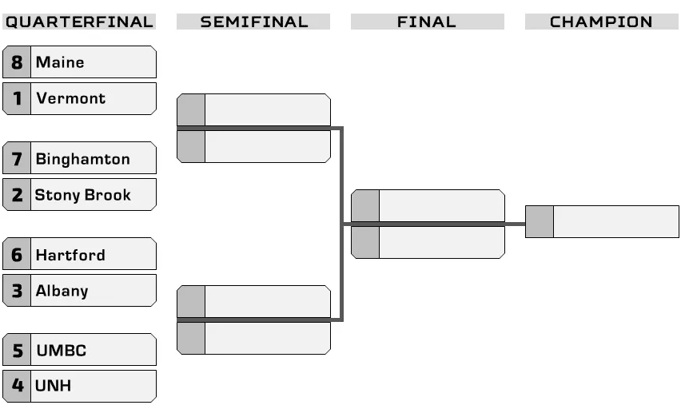
Création tournoi
Dernier tournoi

Slide 6
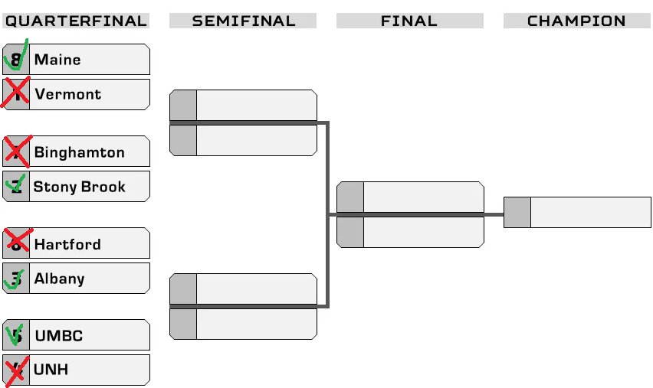
Simulation
Dernier tournoi

Slide 7
